Slide 1
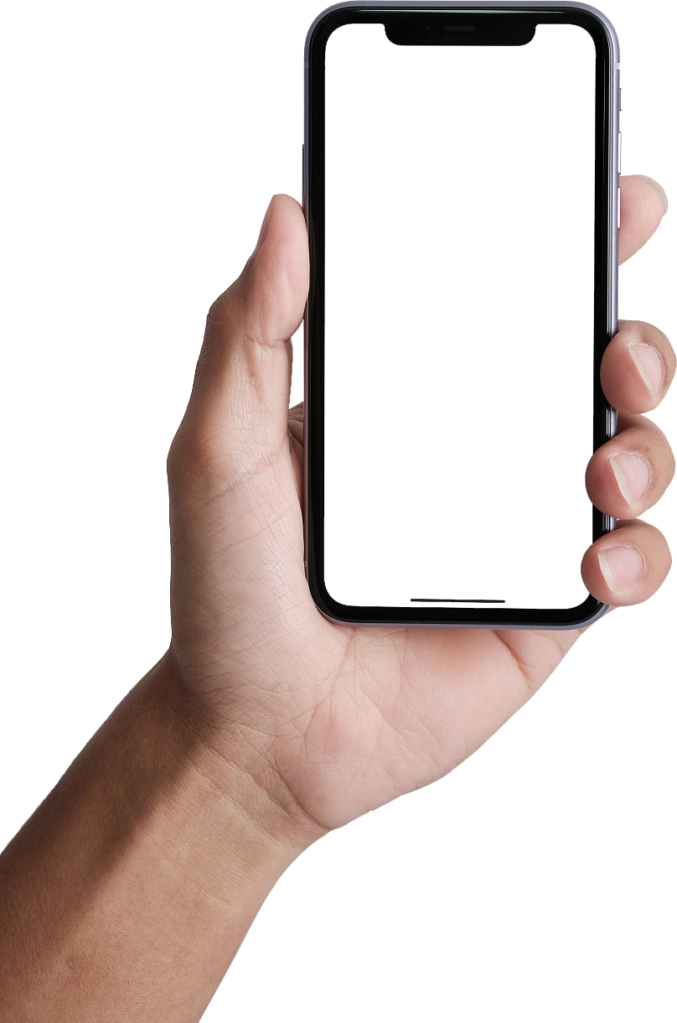
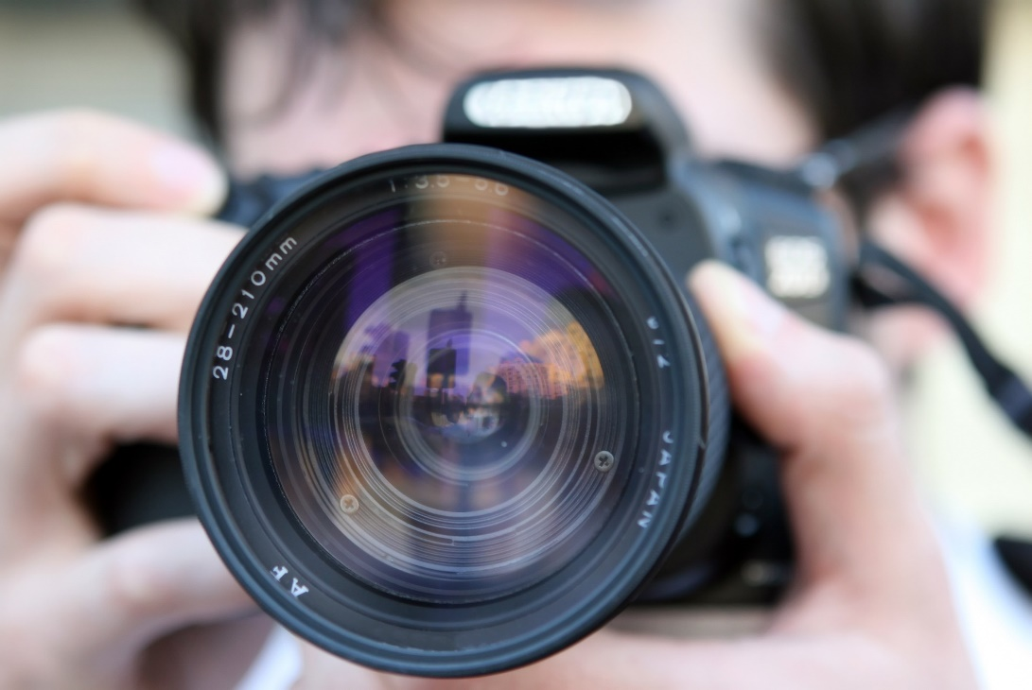
SHOPEE
Shopee电商平台实训课程
任务七
Shopee平台商品优化技巧

Slide 2
教学目标
知识目标
素养目标
Knowledge goals
Literacy goals
1.树立合规、审美意识，能够在平台规定的范围内进行商品优化。
1.了解商品描述及图片/视频
的优化技巧。
技能目标
skill goals
1.能够在shopee平台上完成商品描述及图片/视频的优化。

Slide 3


任务导入
本次任务预计时间
40min
近期服装店老板吴总的几款商品由于描述不清晰，图片不够精美，导致产品销量严重下滑。
作为A职业技术学院的一名学生，你接到了吴总的委托，希望你完成几款商品的优化，来提高商品的转化。

Slide 4
任务描述
本次任务预计时间
40min
这项任务需要综合考虑产品本身的特点和优势，通过尽可全面的商品详情、封面主图、不同规格及角度的附加图片、引人入胜的视频来优化商品，结合产品特点和目标受众从而提升商品的曝光度和用户体验，最终提升产品的销量。

Slide 5
任务属性
岗位属性
·本任务可以培养跨境电商运营专员岗位的跨境电子商务平台使用能力。
·本任务可培养跨境视觉设计专员岗位的跨境店铺视觉设计、图文和短视频制作能力。
1
Job attributes
课程属性
·本任务适用于《跨境电子商务（730702）》
专业—《视觉设计》《跨境店铺运维》课程。
2
Course attributes
TikTok
赛项属性
·本任务有助于《全国职业院校技能大赛-GZ104跨境电子商务赛项》
模块一：跨境电子商务数据化选品与发布—任务2：跨境电子商务视觉营销设计。
3
Event attributes
任务属性
职业考试
·本任务有助于《电子商务师五级》职业考试的学习。
4
Vocational Examination
Task
Properties
实训任务
·本任务属于实训任务，学习结束后将进行实操训练。
5
Simulation Tasks

Slide 6
SHOPEE
任务实施
01
02
03
04
商品
描述
商品
详情图
图片
优化
视频
优化
Product
Description
Product
Detail image
image
Optimization
Video
Optimization

Slide 7


01
商品描述
Product Description
完整且详细的商品描述可以帮助买家了解商品的品牌、发货地、功能介绍等信息，从而增加买家的购买欲望、并可以有效减少聊聊需求。

Slide 8
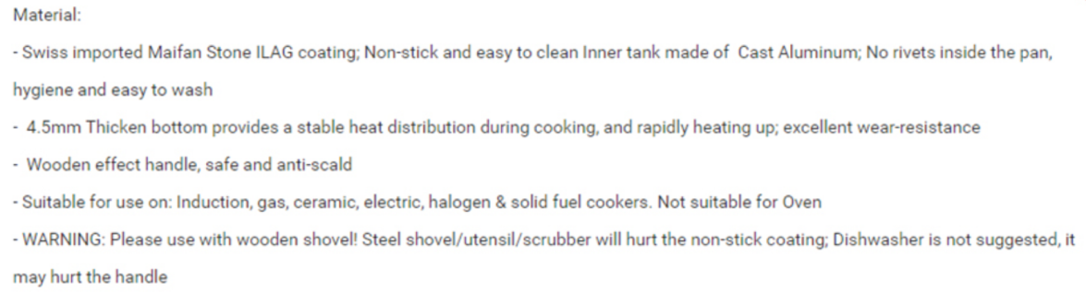
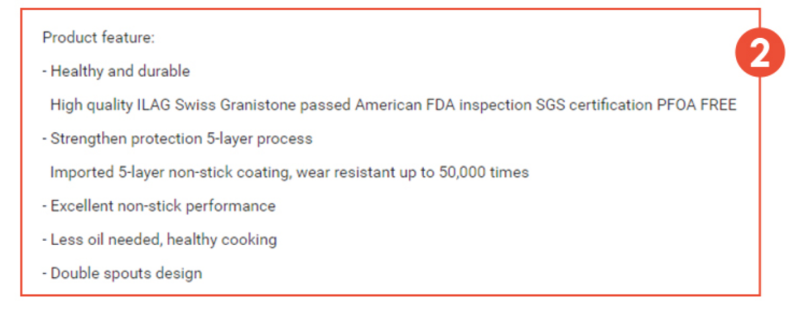
步骤一 商品描述
1【提供商品详情】
详细的商品规格信息，例如：材质、重量、尺寸和其他特点等。商品详情对电子商品、设备和工具来说尤为重要。
2【描述商品用途和优点】
描述商品的特点和优点，并向买家展示商品的不同使用方式或者场景，让买家更有代入感。Shopee建议卖家列出3-8条商品特色，让买家能快速了解商品卖点。

Slide 9
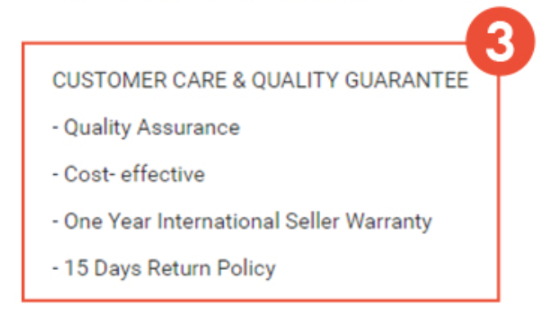
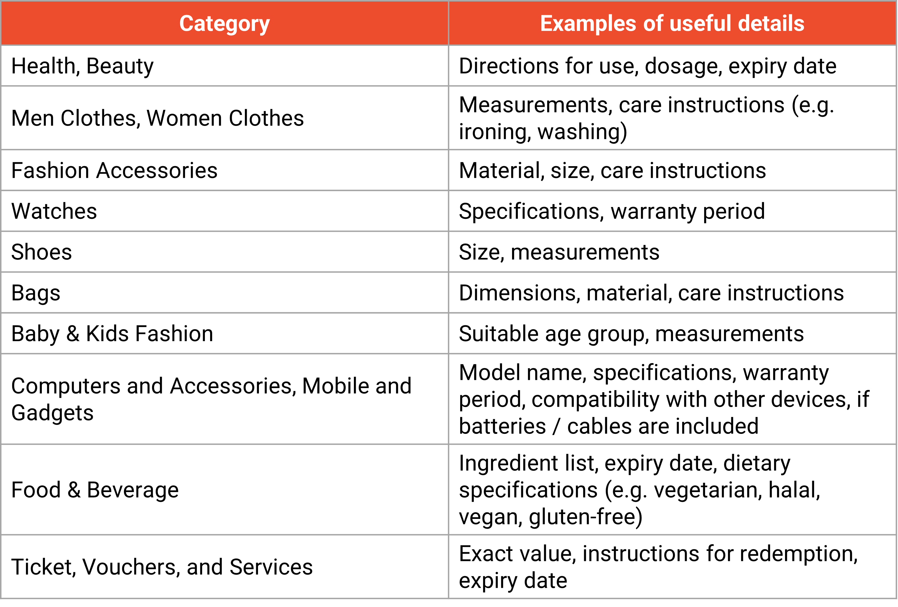
步骤一 商品描述
3【标明商品保质期】
指出任何可用的保修及其保修期限。
以下是一些有用的产品描述详细信息示例，卖家可以为不同类别的产品添加这些详细信息：

Slide 10
02
商品详情图
Product Detail image

Slide 11
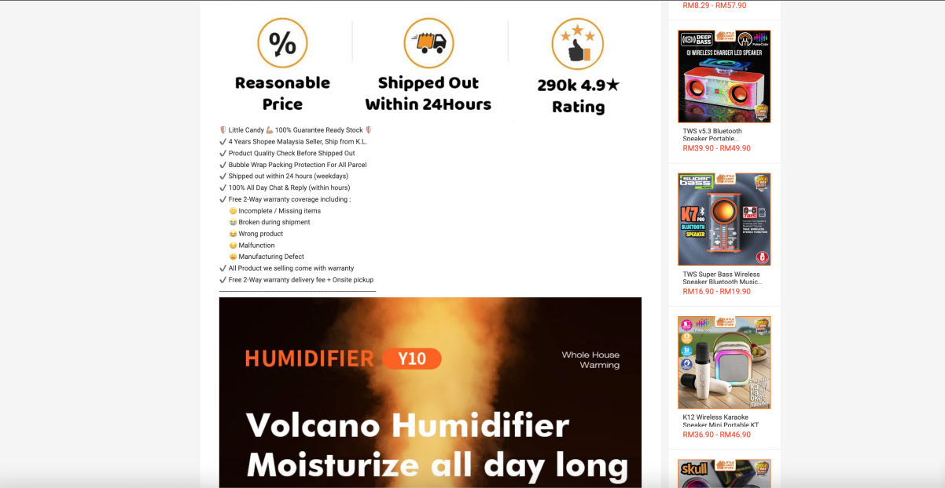
步骤二 商品详情图
1【上传图片】
卖家还可以上传图片作为产品描述的一部分，为购物者创造更具吸引力和信息丰富的体验。
如果这适用，卖家可以通过本地驱动器或 Image Creator上传最多 12 张图像。请注意以下准则：
①图片的宽高比必须在 0.5 到 32 之间。例如，如果图片的宽高比为 2:1 (0.5) 或 3:2 (1.5)，则可以成功上传。
②文件尺寸至少应为 1000 像素 x 32 像素。没有最大尺寸，但如果文件太大，图像将相应缩小。
③文件不能大于 2MB。

Slide 12
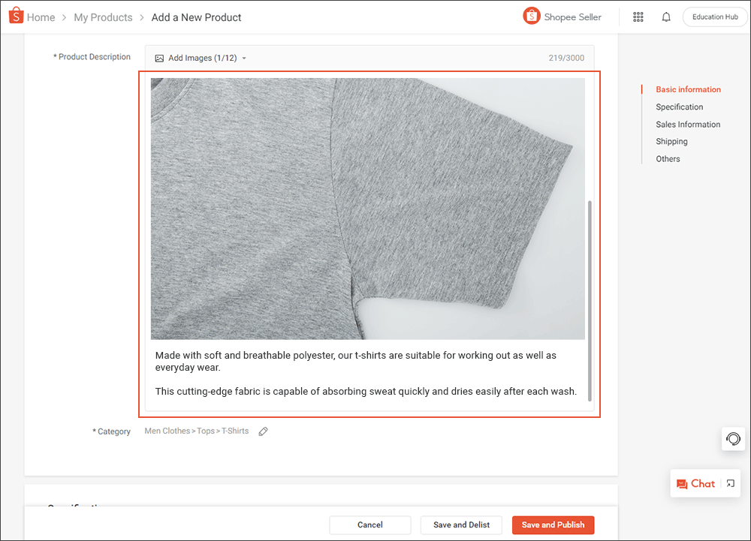
步骤二 商品详情图
2【图片配对】
将正确的视觉效果与产品描述一起呈现非常重要，以便购物者能够更全面地了解试图传达的卖点。
例如，如果卖家正在描述产品的材料，可能需要上传特写镜头，以便购物者更好地了解其功能。

Slide 13
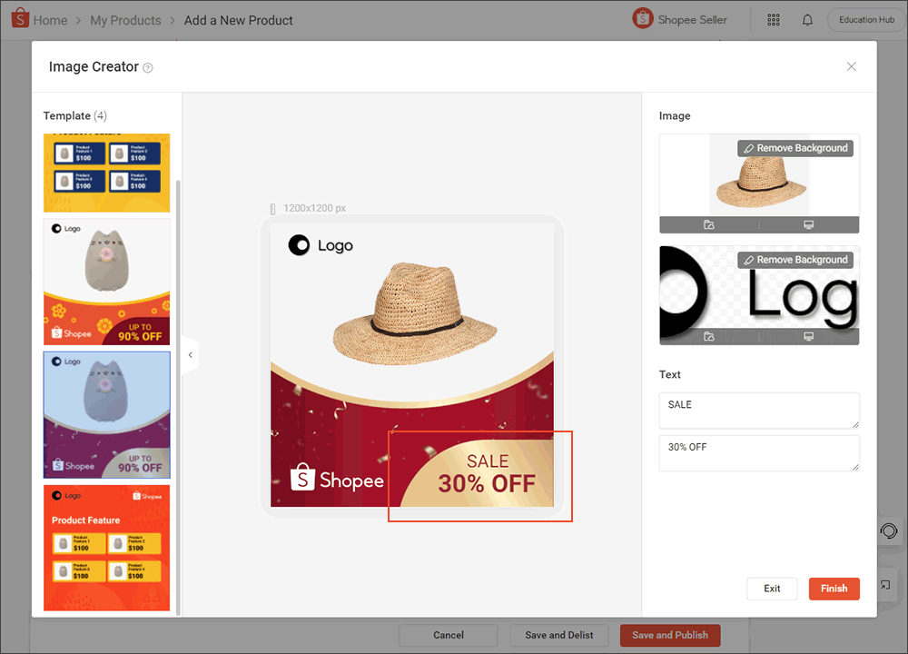
步骤二 商品详情图
3【促销文字】
使用图像创建工具时，可以选择向图像添加文本。为了吸引购物者的注意力并提高限时优惠的可见度，卖家可能需要在适用产品的图片上添加“折扣”或“促销”等字样。

Slide 14
03
图片优化
image Optimization

Slide 15
步骤三 图片优化
1【重点要素】
了解封面图片和附加图片的重点要素。相关的高分辨率图像可以帮助向买家清楚地展示产品。卖家可以为每个产品 SKU 上传最多九张图片（包括封面图片），以及不同颜色和尺寸等产品变体的附加图片。优质的商品图片可以吸引买家点击并增加停留时长。
【小提示】
（1）产品主图上使用当地语言
（2）尊重当地宗教文化
（3）注意留白
（4）不可使用Shopee logo和吉样物的元素

Slide 16
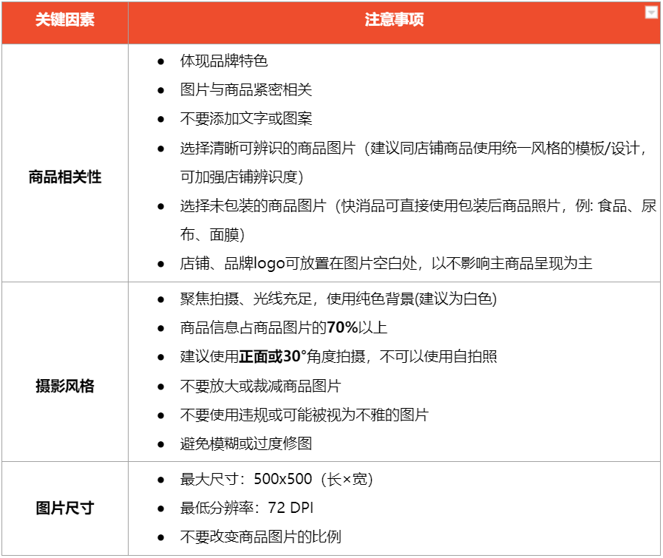
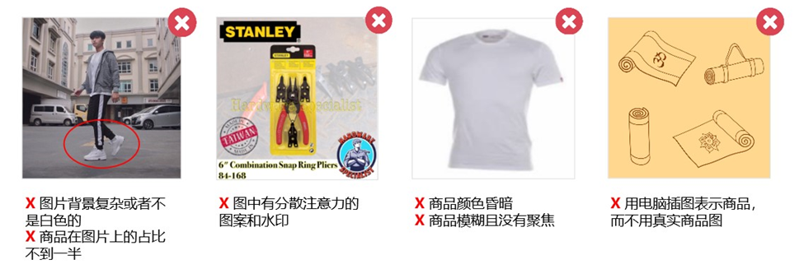
步骤三 图片优化
2【封面图片】
当买家进入搜索结果页面时，商品封面是买家对商品的第一印象。卖家可以选择一个能体现商品特色的图片作为商品封面。在创建封面图片时，卖家需考虑以下3个关键因素：
【错误提示】

Slide 17
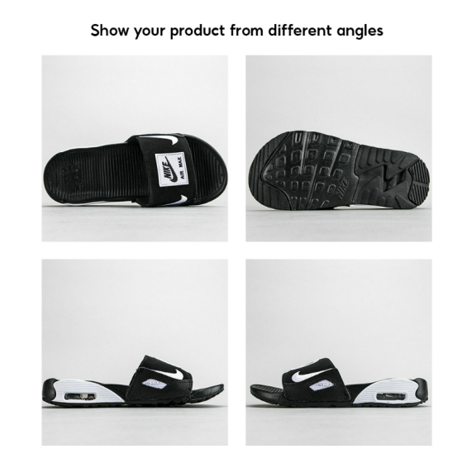
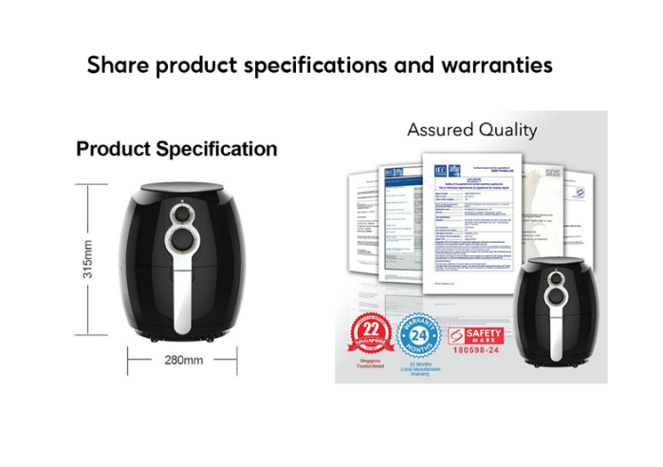
步骤三 图片优化
3【附加图片】
附加图片以及产品描述可以让买家对产品有一个完整的了解。其他图片应展示：
A.不同角度的产品
B.产品不同规格

Slide 18
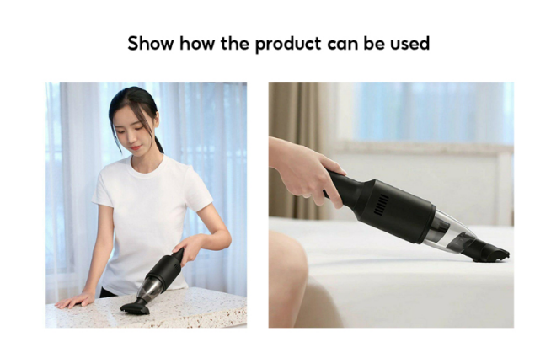
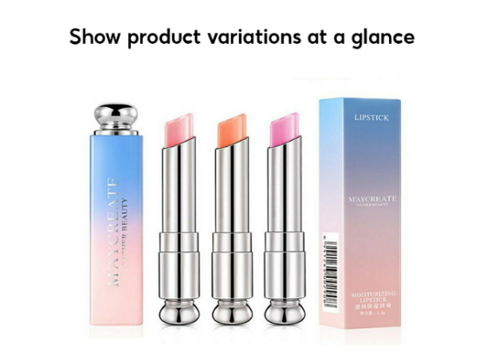
步骤三 图片优化
3【附加图片】
附加图片以及产品描述可以让买家对产品有一个完整的了解。其他图片应展示：
C.如何使用产品
D.产品不同规格

Slide 19
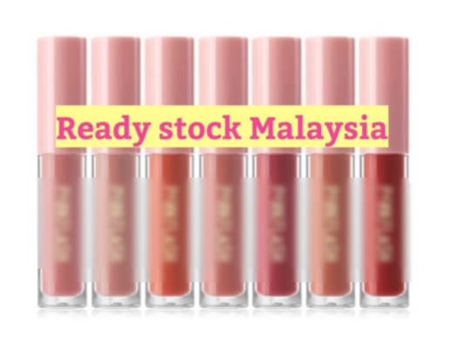
步骤三 图片优化
4【主图常用构图方法】
商品主图是点击转化的决定性因素之一，如何在主图上和竞品做出有效区分。
以下几种多样化的商品主图构图方式，卖家可以从中选择适合的商品方式。
• 横式构图
方法：将不同的元素横着排在一条水平线上；
优点：最常见的一种构图，可以直观的看到各元素之间的差异对比，特别适合多规格商品，如同款不同色。

Slide 20
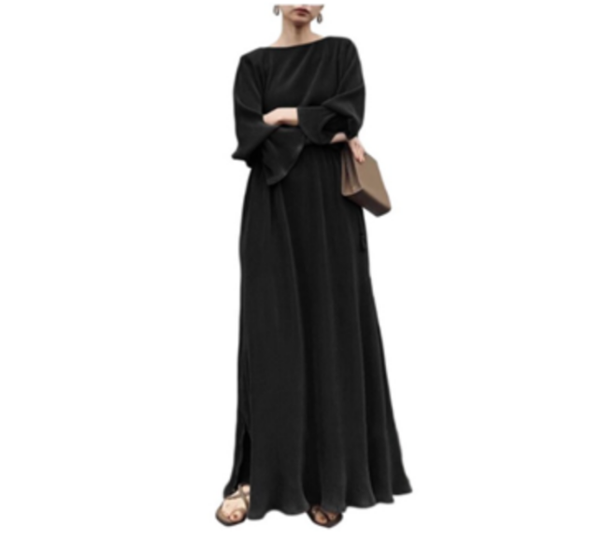
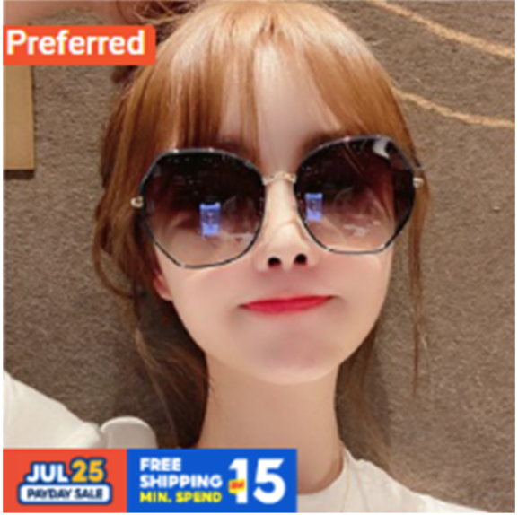
步骤三 图片优化
4【主图常用构图方法】
• 竖式构图
方法：将商品放在一条垂直线上；
优点：另一种常见的构图方式，有高耸、挺拔感，
适合有垂直线条或外观修长的商品，如服饰类的上身效果图。
• 中心构图法
方法：将主体放在画面正中间；
优点：较常见的一种构图方式，主体突出、明确。

Slide 21
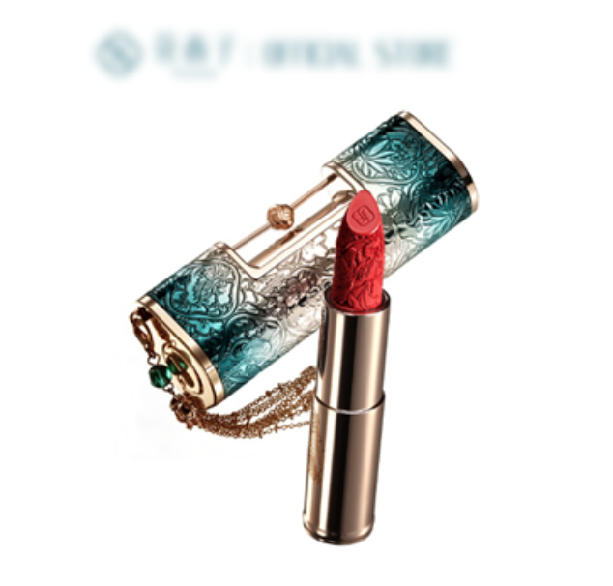
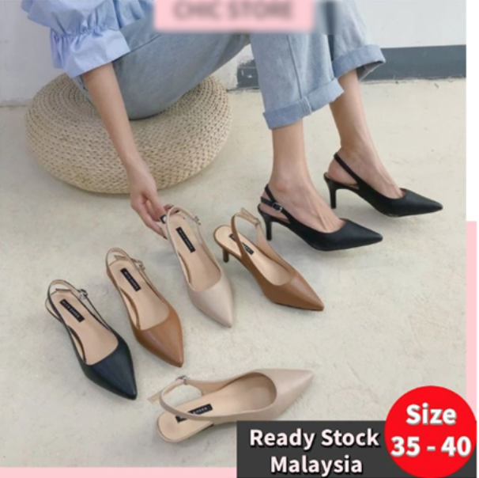
步骤三 图片优化
4【主图常用构图方法】
• 三角形构图
方法：商品在画面中呈三角形或“品字型”分布；
优点：画面整洁不散乱、主题明确，能很好的表现出视觉中心。
特别适合无需真人模特、稳重大气风格的商品。
• 对角线构图
方法：在画面的两个对角连成一条引导线，让商品沿着引导线分布；
优点：画面具有立体感、延伸感、运动感。

Slide 22

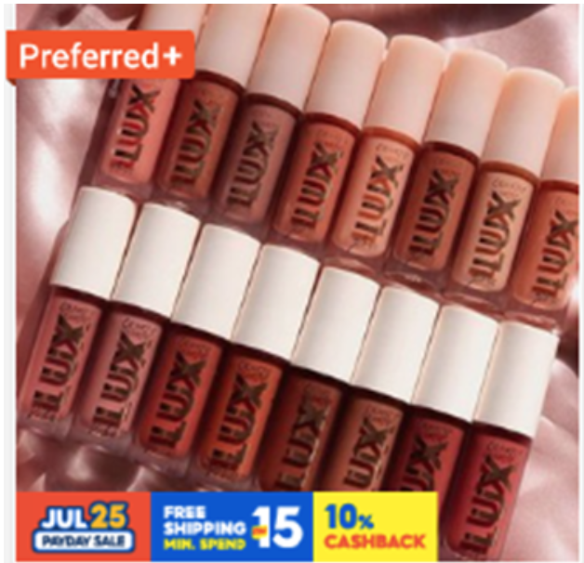
步骤三 图片优化
4【主图常用构图方法】
• 散点式构图
方法：将商品重复散落在画面中；
优点：画面宏观、丰富。
• 对称式构图
方法：高度整齐、左右相近的构图方式，不局限于中间对称；
优点：视觉安定感、整齐划一。

Slide 23
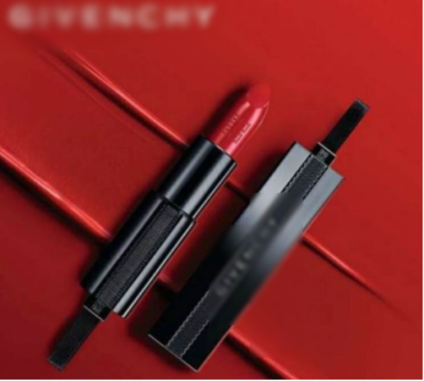
步骤三 图片优化
4【主图常用构图方法】
• 垂直构图法
方法：商品和背景形成垂直的排列组合；
优点：挺拔的视觉感、有张力。特别适合有细长外观的商品，比如口红、笔等等。

Slide 24
04
视频优化
Video Optimization
一个优质的商品视频可以使买家全面了解商品，并提前满足买家对商品的期待。与图片和描述相比，视频可以更有效地展示商品的使用方法，尤其是操作性较强的商品（如：电子商品和家用电器），需要逐步演示并说明。商品视频有助于全面改善买家的购物体验，提升转化率，并减少潜在的退货/退款。

Slide 25
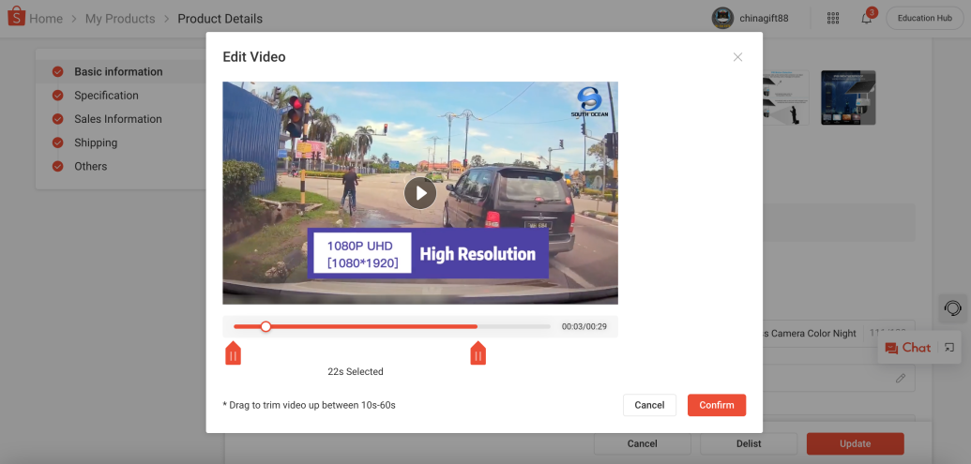
步骤四 视频优化
1【视频格式标准】
大小：最大30Mb
分辨率：不超过1280px*1280px
持续时间：10-60秒（本地视频，可以直接通过添加视频编辑长度）
格式：MP4

Slide 26
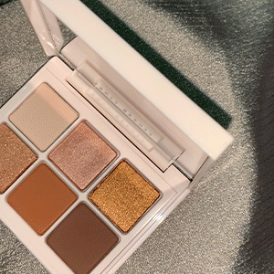
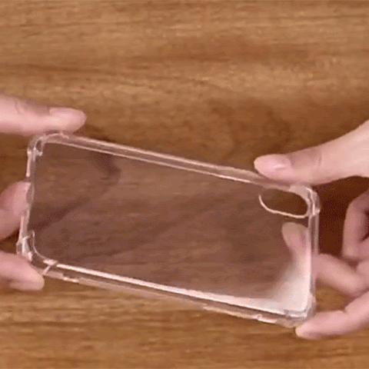
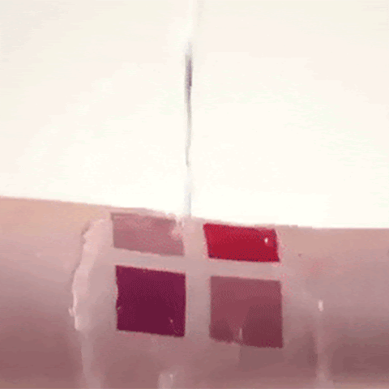
步骤四 视频优化
2【商品概述类型视频】
展示并描述商品的主要特点和质量。 卖家可以从多个角度展示商品，并添加商品的特写镜头来展示具体的功能和细节（例如：商品的材质）。例如，对于化妆品、皮具或珠宝等商品来说，商品概述是一个不错的选择。
卖家也可以展示多件商品的不同品质。例如，展示硅胶手机壳的柔韧性，或者化妆品的防水性能。

Slide 27
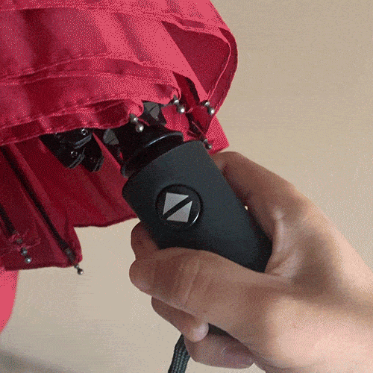
步骤四 视频优化
3【商品功能展示类型视频】
展示商品的功能，以及在现实生活中或不同情况下的使用方法。卖家可以逐步向买家展示。
例如，演示如何正确地打开和关闭自动伞。当买家能够快速上手商品时，他们在很大程度上会给好评并成为潜在的忠实客户。
【小提示】
在制作视频时，您可以设想如果您是一个买家，会对商品的哪些部分感兴趣。

Slide 28
步骤四 视频优化
4【制作优质的商品视频】
一般来说，制作一个优质的商品视频并不复杂，且成本较低，卖家只需要提前做好规划，就可以确保视频的质量和工作效率。
以下是一些有关制作视频的最佳范例：
• 事前准备：提前写好脚本，规划出视频中的展示内容。例如：在进入特写镜头之前，从不同的角度捕捉商品的细节。
• 持续时间：保证视频简短明了，最好控制在60s之内。一个有效的视频可以让买家在短时间之内全面了解商品信息。

Slide 29
步骤四 视频优化
4【制作优质的商品视频】
• 质量控制：使用高清像素的手机或相机。在拍摄过程中，用一堆书、三脚架或其他任何东西来保持镜头稳定。
• 灯光技术：确保最佳的照明条件。无需准备专业的照明设备，但要保证拍摄环境的光源充足，让商品清晰地展示出来。
• 背景环境：确保有一个好的环境，比如干净的背景，没有其他可能分散买家注意力的东西。
• 剪辑技术：使用视频剪辑软件来添加文本，例如：商品的优点和说明。市面上有很多简单易学的应用供卖家剪辑视频。
• 背景音乐：添加背景音乐，增强观看体验。

Slide 30
任务实训
请同学们在shopee模拟平台上完成商品描述及图片视频优化设置：
商品描述优化：确保描述中包含关键信息，段落结构清晰，突出重点信息。
商品图片优化：确保上传的图片展示产品的各个角度、细节和特点。
商品视频优化：确保视频包含商品外观、功能和特点，调整视频长度和格式，
符合平台的要求。

Slide 31
SHOPEE
Shopee电商平台实训课程
恭喜你
完成本任务的学习
Congratulations to you

